Slide 1


Egyéb menedzsment területek
Menedzsment alapjai
13.

Slide 2
Tartalomjegyzék
Menedzsment területek
Minőségmenedzsment
  Célja, funkciói
  Szabványok, szabványosítás
  Teljeskörű minőségmenedzsment
Benchmarking
  Célja, funkciói
  Fajtái
  Lépései
Termelésmenedzsment
  Célja, funkció
  Tömegszerűség
  Kapacitás
  Erőforrás felhasználás

Slide 3
Minőségmenedzsment
Menedzsment területek
Vállalati szintű elköteleződés a minőségi termelés és a vevői igények lehető legmagasabb szintű kielégítése mellett a termelés optimalizálásával párhuzamosan
Az egyre inkább növekvő és gyorsan változó vásárlói elvárásoknak köszönhetően a vállalatoknak törekedniük kell a termékeik minőségi előállítására, emellett pedig az előállítási folyamatok optimalizálására a piaci versenyelőny elérésének érdekében
  A vásárlók egyre könnyebben jutnak információhoz
  Egyéni igényeket támasztanak
  Számtalan opció közül választhatnak
  Döntésüket sokszor befolyásolja az értékesített termék, szolgáltatás minősége
Új értékesítési filozófia
  A vállalatok nem csak a vevők ismert igényeinek kielégítésére, hanem a látens igények (a vevők számára is még ismeretlen) kiszolgálására is törekszenek. A vállalati innováció, az újat mutatásra való képesség nagyban befolyásolja a vállalatok fennmaradását

Slide 4
Minőségmenedzsment
Menedzsment területek
Minőségcentrikus vezetési filozófia elvei
  vevőközpontúság (vevő igényeinek kielégítése)
  folyamatok folyamatos javítása
  teljes elkötelezettség
  minőség köré épül fel a vállalat stratégiája, célkitűzése
  vezetői elkötelezettség: célkitűzések pontos megértése, megvalósításához szükséges tudás és egyéb feltételek
  felismert érdek, határozott cél: a szervezet minden tagja számára világos a vállalat célkitűzése és stratégiája
  munkamegosztás: lapos, elnyúló vállalati struktúra, minél kisebb végrehajtói csoport hogy a felelősség nyomon követese és a hatékonyság optimalizálható legyen
  kommunikáció, emberi kapcsolatok
  állandó tervezés
  folyamatos képzés
  egyértelmű motiváció: teljesítményértékelési rendszerek

Slide 5
Minőségmenedzsment
Menedzsment területek
Szabvány és szabványosítás
  Szabvány: elismert szervezet által alkotott vagy jóváhagyott közmegegyezéssel elfogadott olyan műszaki dokumentum, amely tevékenységre vagy azok eredményeire vonatkozik
  Szabványosítás: a minőségbiztosítás egyik legfontosabb eszköze, melynek célja a rendszeresen ismétlődő műszaki-gazdasági feladatok optimális megoldásának elősegítése (kidolgozás, közzététel, alkalmazás)
A minőséget befolyásoló tevékenységeket tervezni kell annak érdekében, hogy a célok, jogosítványok és a felelősség köre meghatározott és elérhető legyen
Ellenőrizni kell annak érdekében, hogy a speciális elvárások (minden szinten) teljesüljenek, a problémákat megelőzzük és elhárítsuk, és a helyesbítő akciók tervezhetők és kivitelezhetők legyenek
Dokumentálni kell, hogy biztosítsuk a minőségi célok és módszerek megértését, zökkenőmentes együttműködést a szervezeten belül, visszacsatolást a tervezési fázisba, és objektív bizonyítékul a minőségügyi rendszer teljesítményére azoknak, akik ezt igénylik (vevők, független tanúsítók)
Szabványok: ismételhetőség, konkretizálás, korszerűsítés, optimalizálás, beépíthetőség, mérhetőség → a vevői igények szem előtt tartása

Slide 6
Minőségirányítás
Menedzsment területek
Összehangolt tevékenység, egy szervezet vezetésére és szabályozására a minőség szempontjából
MSZ EN ISO 9001:2015 –es szabvány (Minőségirányítási rendszer – Követelmények)
Irányelvek, hogy a szervezet minden folyamata nyomonkövethető legyen
Minőségirányítási 7 alapelve
  Vevőközpontúság
  Vezetői szerepvállalás
  Munkatársak elköteleződése
  Folyamatszemléletű megközelítés
  Fejlesztés
  Bizonyítékon alapuló döntéshozatal
  Kapcsolatok kezelése
  A minőségirányítás előnyei
    Versenyelőny
    Folyamatos fejlődés
    Hatékony termelés
    Nyomon követhetőség
    Alacsonyabb költségek
    Jobb kapcsolatok
    Vállalati hírnév, bizalom

Slide 7
Teljeskörű minőségmenedzsment
Menedzsment területek
Legjobb dolgozókkal, legjobb erőforrásokkal, legjobb gépekkel, módszerekkel a legjobbat nyújtani
A TQM alapelvei
  Vevőközpontúság
  Folyamatos fejlődés
  Dolgozók bevonása
  Cél orientáltság
  Vezetői elkötelezettség
  Folyamat alapú döntéshozás
  Tényeken alapuló döntéshozás
  Rendszer szemlélet
  Jó kapcsolat a beszállítókkal
  Társadalmi méretű tanulás amely a szervezet minden területére kiterjed
  Szervezeti filozófia, amely az elkötelezettségre épül a minőség útján
  Walter Andrew Stewart – PDCA ciklus alapú körforgás szemlélet
  Ishikawa – Ok – Okozat digaram
  Shiba professzor – A fejlődés 6 lépése
    Azonosítás
    Adat gyűjtés
    Elemzés
    Ok-okozat elemzés
    Megoldás bevezetése
    Mérés és megszilárdítás

Slide 8
Minőségmenedzsment elvek
Menedzsment területek
Észak Amerika – Vezetői elköteleződés, fentről lefele történő minőségi igény bevezetése
Európa – Szabványosítás, pontos nyomon követés, ellenőrzés, dokumentálás, auditok
Japán – Japán csoda
  Társadalmi szintű fejlődés
  Dolgozók teljeskörű bevonása
  Elkötelezettség a minőség mellett
  Egyszerű módszerek alkalmazása
  Átképzés, folyamatos oktatások
  Család elvűség, bizalom, hatalommal való felruházás
  Vevői igények, és a hatékonyság szem előtt tartása:
  Lean menedzsment – az értéket nem teremtő folyamatok minimalizálása
    - Just in Time termelés – rugalmas termelés, raktár igény csökkentése, igényre termelés
    - Kanban rendszer – az igény a termelés helyszínén jelenik meg (mikor, mire van szükség)

Slide 9
Benchmarking
Menedzsment területek
Összemérés
Egy olyan, a szervezetek által folyamatosan művelt tevékenység, amelynek célja a szervezet teljesítményének összemérése osztálya legjobb szervezetével és a keletkezett információk és tapasztalatok felhasználása a szervezet saját céljainak és működésének kialakításánál, fejlesztési lépéseinek meghatározásánál
A benchmarking során a tevékenységet végző szervezet
    meghatározza az összemérés célját és kiterjedési területét,
    kiválasztja a lehetséges benchmarking partnereket,
    adatot gyűjt a saját működéséről és a partnerekről,
    meghatározza az egyes benchmarking területeken jelentkező teljesítményrést,
    elemzi az adatokat és kommunikálja az eredményeket,
    a keletkezett információkat és tapasztalatokat felhasználja a saját céljainak és működési módjainak kialakításában és fejlesztésében
A benchmarking a szervezeti tanulás és a tudás szervezeten belül és szervezetek közötti megosztásának igen hatékony formájának bizonyult az utóbbi időkben

Slide 10
A benchmarking területei, típusai
Menedzsment területek
A benchmarking vizsgálat a szervezeti működés különböző területeire irányulhat, ennek megfelelően változik a benchmarking vizsgálat mélysége, kiterjedési területe és potenciális hatása
  Stratégiai benchmarking - A benchmarking a stratégia elemzésére és kialakítására irányul
  Folyamat benchmarking - A benchmarking a folyamatok elemzésére és fejlesztésére irányul
  Funkcionális benchmarking - A vállalati szervezet elemzésére és kialakítására irányul
  Teljesítmény benchmarking - A teljesítmények, eredmények összemérésére, értékelésére és a teljesítménycélok meghatározására irányul
  (http://www.kvalikon.hu/bp/bestpractice/bestpracrice-legjobb-gyakorlat.php)

Slide 11
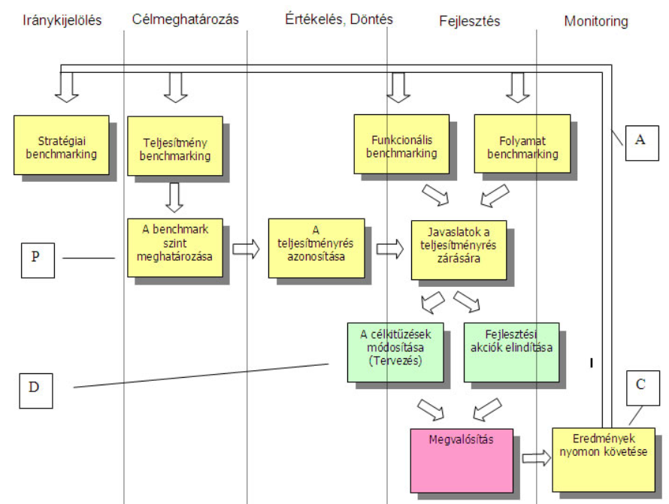
A tevékenység lépései a PDCA ciklus mentén
Menedzsment területek

Slide 12
A benchmarking folyamata
Menedzsment területek
Tervezési fázis
  Először meg kell tervezni a benchmarking tevékenységet, pontosan meg kell határozni: a benchmarking tárgyát, kiterjedési területét, a benchmarking célját, a benchmarking partnert, az alkalmazott benchmarking formát (teljesítmény, funkcionális, folyamat), a lehetséges benchmarking információforrásokat. Meg kell szervezni a benchmarking teamet (ha szükséges team), adatgyűjtési tervet kell kidolgozni és meg kell becsülni a körülbelüli erőforrásigényt
Adatgyűjtési fázis
  Az adatgyűjtési fázisban a következő feladatokat kell elvégezni: át kell tekinteni a saját működést, meg kell határozni az adatgyűjtés lehetséges forrásait, meg kell határozni az adatgyűjtés formáját, el kell készíteni kérdőívet, adatgyűjtő lapokat, ütemezni kell az adatgyűjtést, el kell végezni a belső és külső adatgyűjtést, a begyűjtött adatokat ellenőrizni és validálni kell, és szükség szerint pontosítani kell a benchmarking partnerrel, az adatokat megfelelő formában strukturálni kell

Slide 13
A benchmarking folyamata
Menedzsment területek
Elemzési fázis
  - A benchmarking elemzés során célunk: a benchmark és a saját teljesítményünk illetve gyakorlatunk közötti eltérés azonosítása, az információk és az elemzések eredményeinek strukturált formában történő bemutatása, az eltérések okainak és a lehetséges fejlesztési alternatíváknak a meghatározása.
  - A teljesítményrés elemzése során: elemezni kell a teljesítményrés kialakulásának okait és azt hogy milyen tényezők járultak hozzá a teljesítményrés kialakulásához, azonosítani kell a legjobb gyakorlatokat, végig kell gondolni, hogy min célszerű változtatnunk annak érdekében, hogy a teljesítményrést zárjuk, sőt előnyösebb pozícióba kerüljünk, fejlesztési lehetőségeket kell azonosítani a saját gyakorlatunkban
Adaptálás fázis
  Az adaptálási fázis során a benchmarking kutatás tapasztalatait be kell építeni a saját döntéseinkbe, alkalmaznunk kell saját szervezetünkre vonatkozóan, az eredményeket olyan módon kell kommunikálnunk és prezentálnunk, ami használható formában mutatja be a tanulságokat és a fejlesztési lehetőségeket. Intézkedéseket kell hozni és fejlesztési akciókat kell elindítani a benchmarking vizsgálat eredményeire alapozva

Slide 14
A benchmarking folyamata
Menedzsment területek
Implementáció fázis
  - Az implementációs fázis során megvalósítjuk a benchmarking felmérés által megalapozott döntéseket és akciókat. Az implementáció sokszor már nem a benchmarkingot végző személyek által történik, ezért fontos, hogy az implementáció döntései beépüljenek az egyes területek céljaiba, terveibe, vagy az egyes területeken elindított projektekbe
  - A változtatások eredményeit nyomon kell követni, a megvalósítás során sokszor további benchmarking információkat kell gyűjteni, néha vissza kell térni a korábbi benchmarking fázisokhoz és a megvalósítás során szerzett információkat be kell építeni a döntéseinkbe
Lezárás fázis
  - A benchmarking tevékenység eredményessége szempontjából fontos a lezárás, vagyis a benchmarking vizsgálat által kiváltott változások eredményeinek figyelemmel kísérése és a tapasztalatok beépítése a következő benchmarking vizsgálatokba
  - A tapasztalataink alapján a benchmarking és a legjobb gyakorlatok feltárása, megismerése, és adaptálása kiváló módszer a vállalatok működésének fejlesztésére, mind a változások szükségességének tényekkel való alátámasztása terén, mind a fejlesztési lehetőségek és megoldások megismerése és kialakítása terén.

Slide 15
Termelésmenedzsment
Menedzsment területek
Termelő és szolgáltató rendszerek lehető leghatékonyabb működése
Termékek és szolgáltatások hatékony előállítása:
    Input erőforrások pontos meghatározása
    Vállalati optimális termelés meghatározása
      Vállalati kapacitás meghatározása
    Erőforrás utánpótlás számítása
A megfelelően kivitelezett termelésmenedzsment nagyban hozzájárul a vállalati folyamatok hatékonyságának növeléséhez, a termelési idők csökkentéséhez, és a szükséges erőforrások lehető legoptimálisabb felhasználásához
  Ezáltal növekszik a vállalati termelékenység
  Csökkennek a raktározási költségek
  Növekszik a vállalati rugalmasság
  A vállalati hatékonyság növekedése, kevesebb kiadáshoz, nagyobb profithoz vezet

Slide 16
Tömegszerűség
Termelésmenedzsment
Gyártási feladatok ismétlődése, a vállalati kapacitást milyen mértékben terheli meg egy adott termék előállítása
  Egyedi gyártás
  Sorozat gyártás
  Tömeg gyártás
Termék – folyamat mátrix
  Meghatározza, hogy a termék élet-görbéjével párhuzamosan, mely tömegszerűségi szintet érdemes választani
  Egyedi gyártás – alacsony termék igény, rugalmasság, minőség, magas költségek / termék
  Tömeg gyártás – magas termék igény, stabil piac, hatékonyság, alacsony költségek / termék
A tömegtermelés melletti elköteleződésnek nagyon indokolt döntésnek kell lennie, feltétele a stabil, lassan változó piaci környezet
A vállalat a termelést átruházhatja egy olyan vállalatra, amelynek profilja mindinkább megfelel a termék életciklusában adott előállítási igényeknek

Slide 17
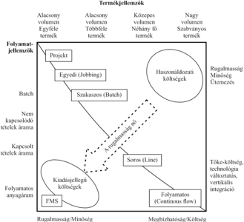
Tömegszerűség
Termelésmenedzsment
A termék életciklus – tömegszerűség mátrix főátlóján születik meg a lehető leghatékonyabb termelési lehetőség
Amennyiben a termelés nem felel meg az igényeknek
  A vállalat feleslegesen termel
  A vállalat túl keveset termel, kevésbé hatékonyan

Slide 18
Termelési előrejelzések
Termelésmenedzsment
A vállalat sikeres működésének az alapja a jövőbeni felvevő piac lehető legpontosabb meghatározása
    Alul becslés – Nyereségtől való elesés
    Túl termelés – Felesleges termelés, raktározási költségek
Kvalitatív módszerek – nem állnak rendelkezésre megbízható adatok, a becslésnek a jövő befolyásoló tényezői alapján, tapasztalatok nélkül kell, hogy létrejöjjön
Kvantitatív módszerek – már rendelkezésre állnak adatok, amelyekből van lehetőség becsülni
Projektív módszer – a múlt eseményeit, adatait, tapasztalatait vetíti ki a jövőre nézve
Kauzális módszer – az igény alakulásának okát, befolyásoló tényezőket vizsgál
A becslési modell 4 alapvető tényezője (állandó + trend + szezonalitás + véletlen elem)
  Állandó konstans – Az eladások mennyisége naponta minden befolyásoló tényező nélkül
  Trend elem – Folyamatosan növekvő vagy csökkenő eladások (pl. egyre több vevő)
  Szezonalitás – Időszakosan növekvő vagy csökkenő eladások (pl. korcsolya télen)
  Véletlen elem – A vállalat sosem tud pontosan minden befolyásoló tényezőt számításba venni

Slide 19
Kapacitás tervezés
Termelésmenedzsment
A meghatározott várható eladások alapján a vállalatnak meg kell határoznia a szükséges kapacitás a termékek előállításának érdekében
  Abszolút kapacitás – Teljesen ideális környezetben előállított maximum termelés / év
  Effektív kapacitás – Tényleges munkarenddel, váratlan leállásokkal, javításokkal korrigált termelés
Hatékonyság = Tényleges termelés / Effektív kapacitás
A vállalatnak a célja, hogy a lehető legoptimálisabb kapacitást határozza meg amely reálisan alátámasztja a szezonális és trend igényeket.
A vállalat különböző módszerekkel befolyásolhatja az eladásokat az értékesítés és a termelés kiegyensúlyozásának érdekében:
  Árak változtatása, kedvezmények, termelés raktárra, termelés csak megrendelésre

Slide 20
Erőforrás igény tervezés
Termelésmenedzsment
A vállalatnak feladata, hogy az előállítási folyamatok erőforrás igényeit a lehető legmegfelelőbben biztosítsa
A vállalatnak leginkább két költség optimalizálásával kell meghatároznia a készletezés gyakoriságát és méretét
  Beszállítási költségek
  Raktározási költségek
  A kettőt összevetve az EOQ modell adja meg a készletezés optimális volumenét
A termelés szempontjából fontos készletezési szintek
  Minimum készlet – A legalacsonyabb készlet szint pillanatában amikor a rendelés terv szerint beérkezik
  Maximum készlet – A rendelési volumennel megnövelt minimum készlet
  Biztonsági készlet – Bármilyen befolyásoló tényező áthidalására fenntartott készlet szint
  Újra rendelési készlet – Amikor fel kell adni a rendelést - Minimum készlet + (szállítás napjai * napi készlet felhasználás)

Slide 21
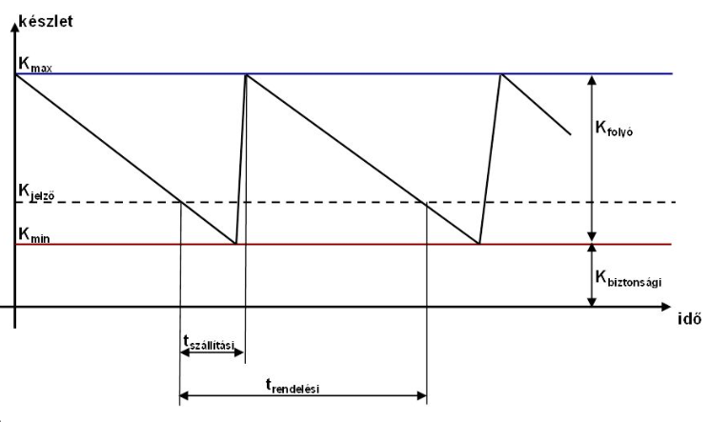
Erőforrás igény tervezés
Termelésmenedzsment

Slide 22
Erőforrás igény tervezés
Termelésmenedzsment
MRP – Push stratégia
  Előre, központilag meghatározott igények
  Végtermék igényeinek pontos felmérése, meghatározott időben berendelése
  Rátoljuk az erőforrásokat a rendszerre
Just in time – Pull stratégia
  Kis tételek, éppen a felhasználás időpontjában történő leszállítása
  Veszteségek megszüntetése, raktározási költségek minimalizálása
  Pontos ütemidő és anyagáram tervezés
  Vevői igények szem előtt tartása, kanban rendszer
  Önjáró működés, az igények a folyamat helyszínén keletkeznek
  A rendszer magára húzza az erőforrásokat
Lean menedzsment
  Vállalat irányítási elv – veszteségek azonosításával és minimalizálásával növeli a termelés hatékonyságát
  Mi nem állít elő a vevő számára értéket? ← csökkentés, megszüntetés
  Vevői igények szem előtt tartása, értékek azonosítása, folyamatos fejlődés, húzó JIT rendszer, tökéletességre törekvés

Slide 23
Menedzsment alapok – záró gondolatok
Menedzsment alapok
A menedzsment ma már egy hihetetlenül szerteágazó fogalom, amely a vállalati élet minden területén megjelenik gyakorlatilag
A menedzsment alapfunkcióival járó pozitívumokra és célorientáltságra mindenhol szükség van
A tananyag célja az volt, hogy betekintést adjon a menedzsment legfontosabb területeibe és átfogó tudást nyújtson amelyből majd további konkrét specializációk során tovább lehet folytatni a menedzsment ismeretek elsajátítását már biztos alapokra építkezve…

Slide 24
Köszönöm a figyelmet!

